Slide 1
1조
ㅁ?ㄹ
팀장 : 방현우
팀원 : 이수연
팀원 : 주유찬
팀원 : 진승훈

Slide 2
1
역할 분담
방현우 – 관리자(상품, 회원, 공지, 주문), 사용자(QnA, 공지) PPT 제작
이수연 – 사용자(장바구니, 주문), 디자인(css, HTML) 보조, 회의록 작성
주유찬 – 사용자(회원), 디자인(css, HTML), 깃허브 관리
진승훈 - 사용자(상품, 리뷰), PPT 보조

Slide 3
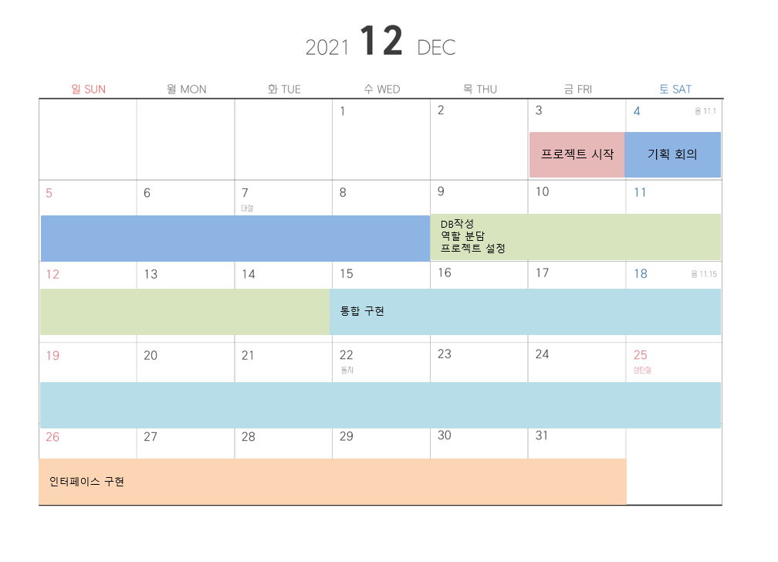
1
개발 일정

Slide 4
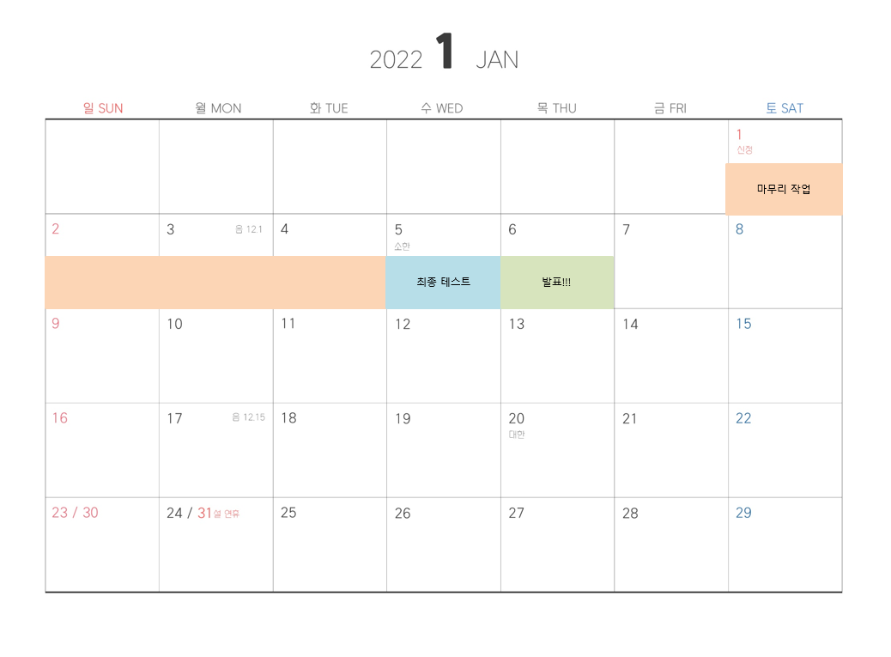
1
개발 일정

Slide 5
I
Index
01 개발 기획
02 개발 준비 및 설정
03 스토리보드
04 코드리뷰
05 영상시연
06 Q & A

Slide 6
1
개발 기획

Slide 7
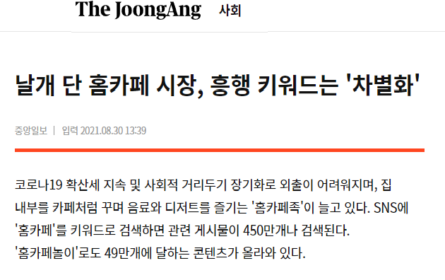
01
개발 기획
sns등에서 건강에 대한 관심이 늘어남에 따라 일반적으로 구매하는 음료수보다 건강에 좋은 차(茶)의 관심이 높아졌다.
그리고 코로나19로 인해 집에서 주문하는 빈도가 늘어남에 따라 차와 차도구를 파는 홈페이지 제작을 프로젝트 주제로 선정하였다.

Slide 8
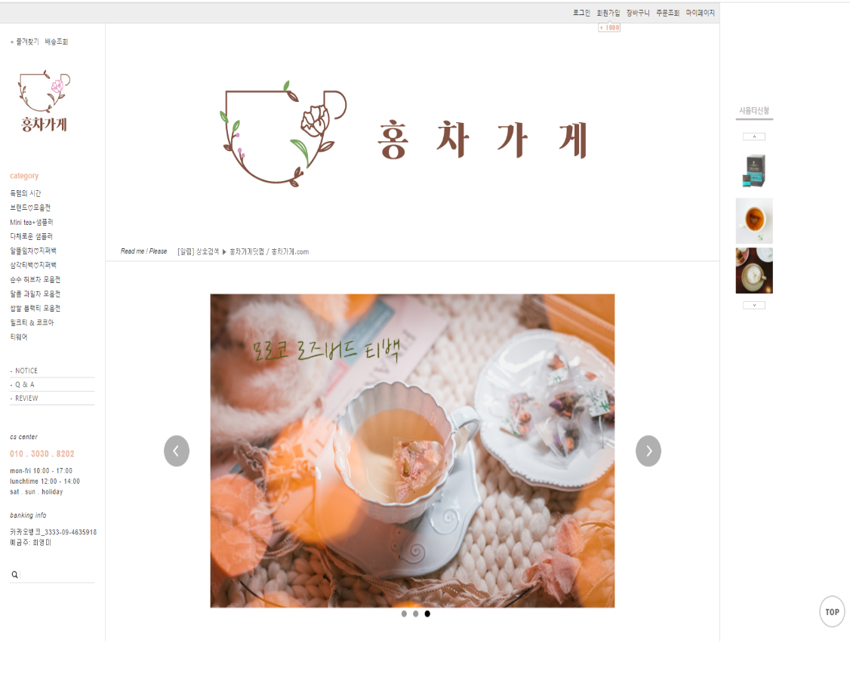
01
개발 기획
프로젝트 컨셉으로는 실제 동일한 목적으로 홍차 판매 사이트를 이용하는 팀원이 있어, 해당 사이트를 컨셉페이지로 선정하였다.

Slide 9
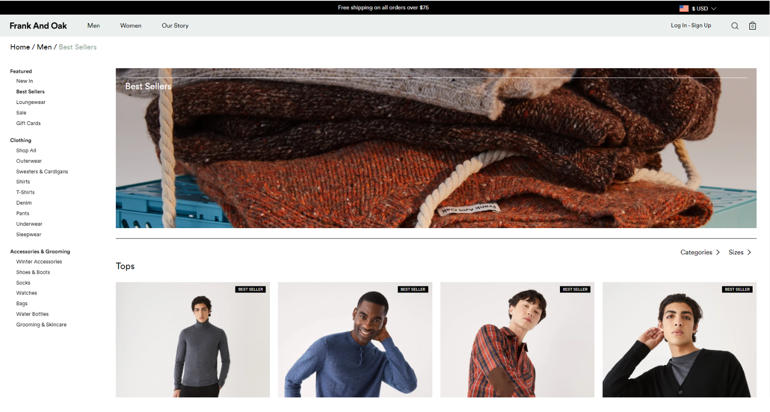
01
개발 기획
또한 디자인을 참고하기 위해서 실사용 되는 쇼핑몰 사이트를 조사하여 투표로 결정하였다. 투표결과로 인해 메인홈페이지는 이곳을 참고했다.

Slide 10
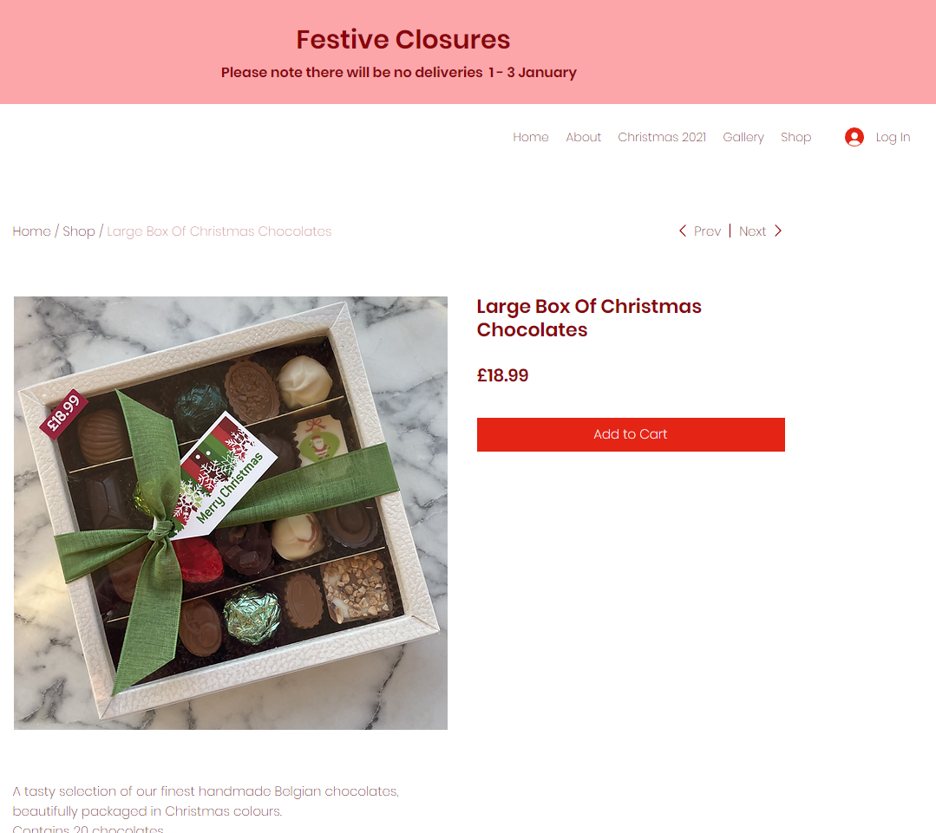
01
개발 기획
상품 상세페이지는 베이커리 판매 사이트의 디자인을 참고하였다.

Slide 11
2
개발 준비 및 설정

Slide 12

02
개발 준비 및 설정

Slide 13
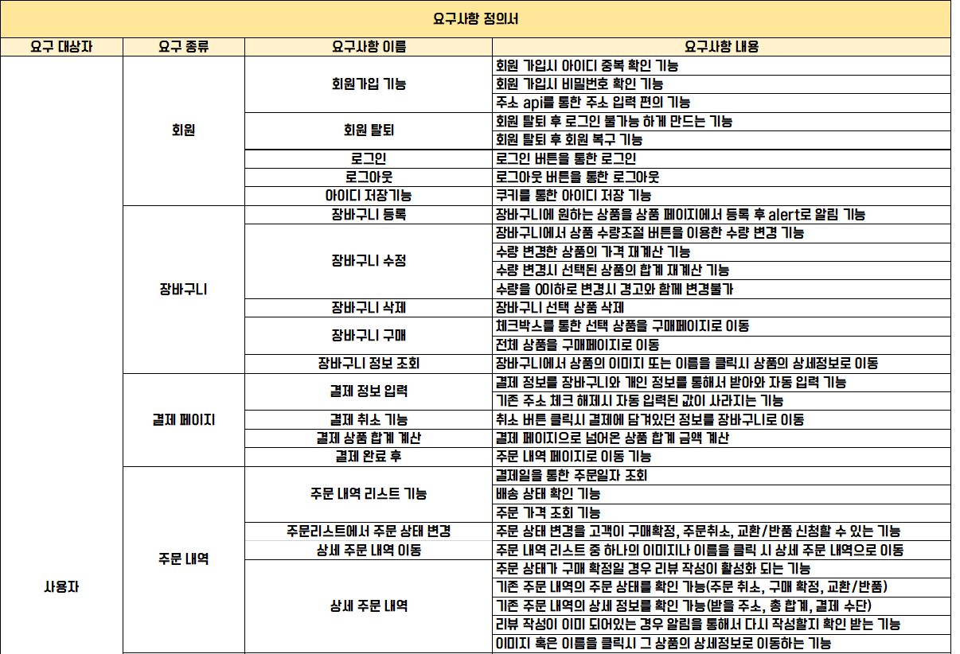
02
개발 준비 및 설정

Slide 14
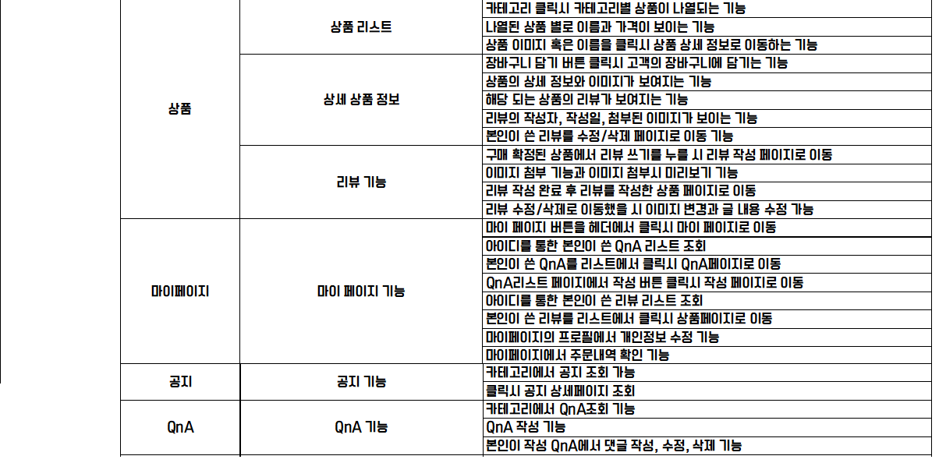
02
개발 준비 및 설정

Slide 15
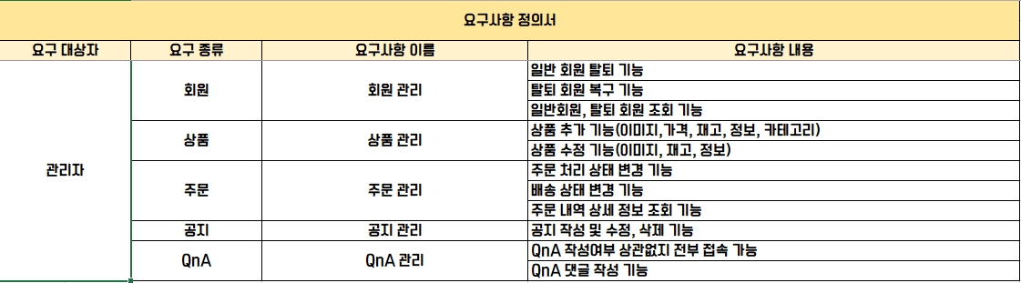
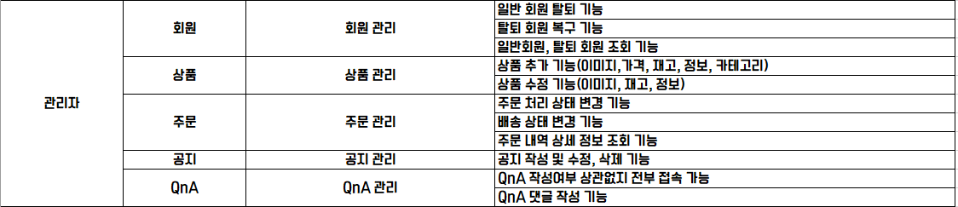
02
개발 준비 및 설정

Slide 16
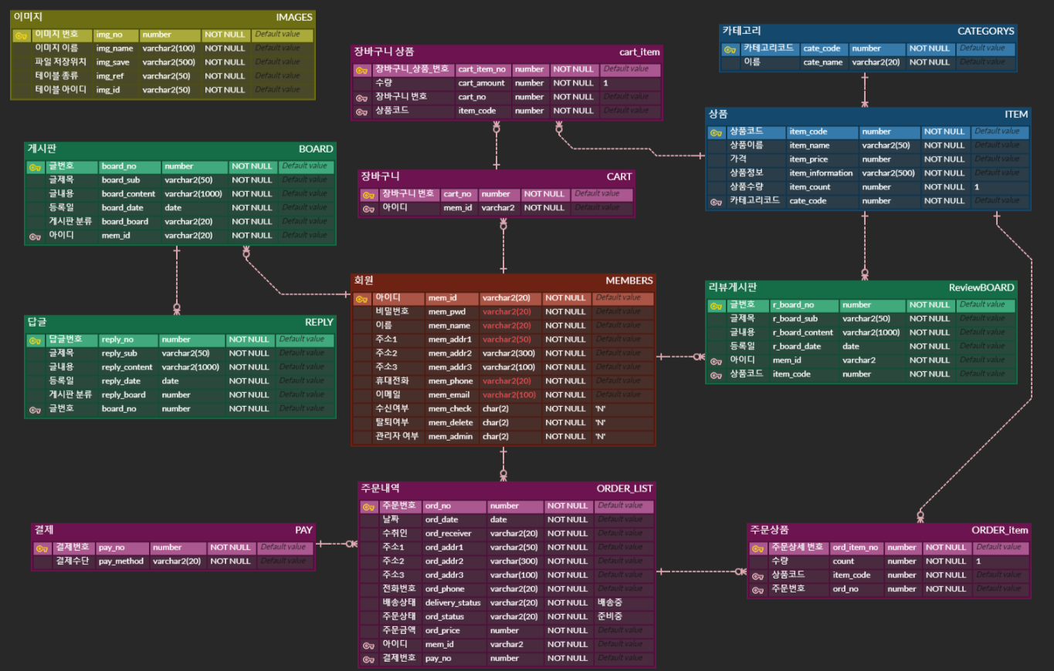
02
개발 준비 및 설정

Slide 17
3
스토리 보드

Slide 18
03
?????????????
ㅇㅁㄴㅇㅁㄴㅇ
?????????
?????
????
????
???????

Slide 19
16
자료출처

Slide 20
마 무 리

Slide 21
Q & A

Slide 22
Thank You

